Slide 1
DETECCIÓN DE ÁRBOLES EN IMÁGENES AÉREAS
Pablo Asensio Martínez
Vanesa Lomas García

Slide 2
ÍNDICE
Descripción del Funcionamiento y Ejemplos
Diagrama Estático de Clases
2.1. Descripción de las Clases
Diagrama de secuencia

Slide 3
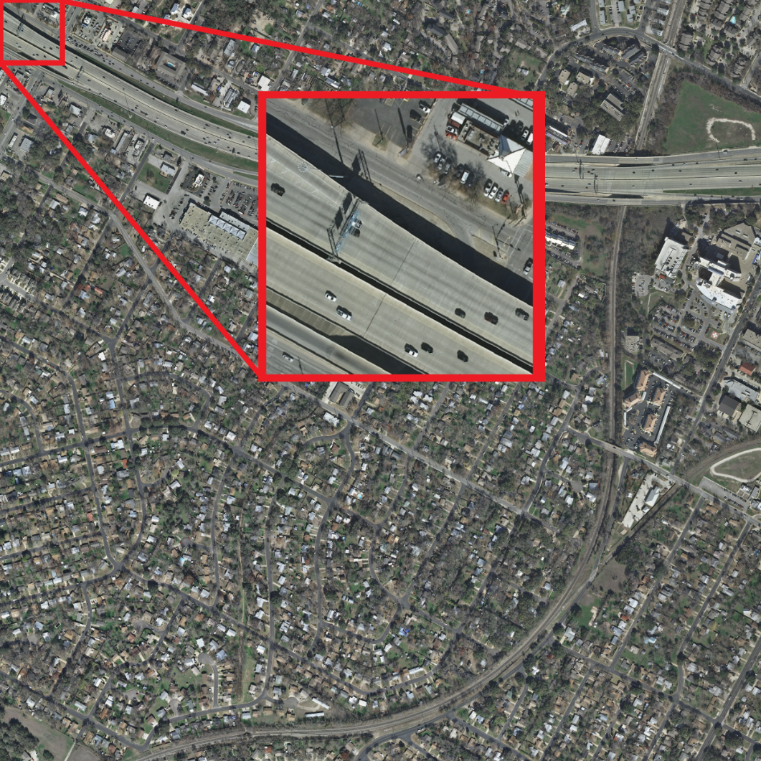
1. Descripción del Funcionamiento y Ejemplos
Imágenes de 400 x 400 píxeles
Red de detección RetinaNet
Geolocalización

Slide 4
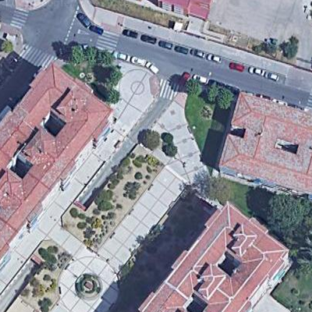
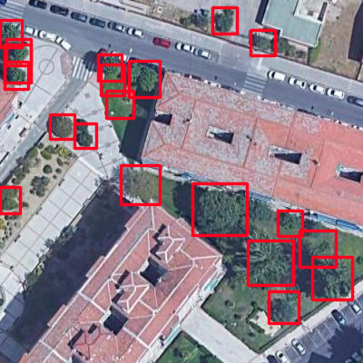
1. Descripción del Funcionamiento y Ejemplos

Slide 5
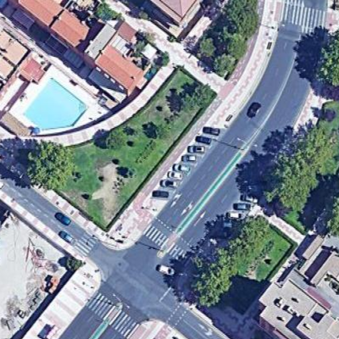
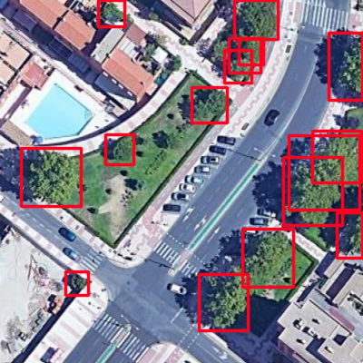
1. Descripción del Funcionamiento y Ejemplos

Slide 6
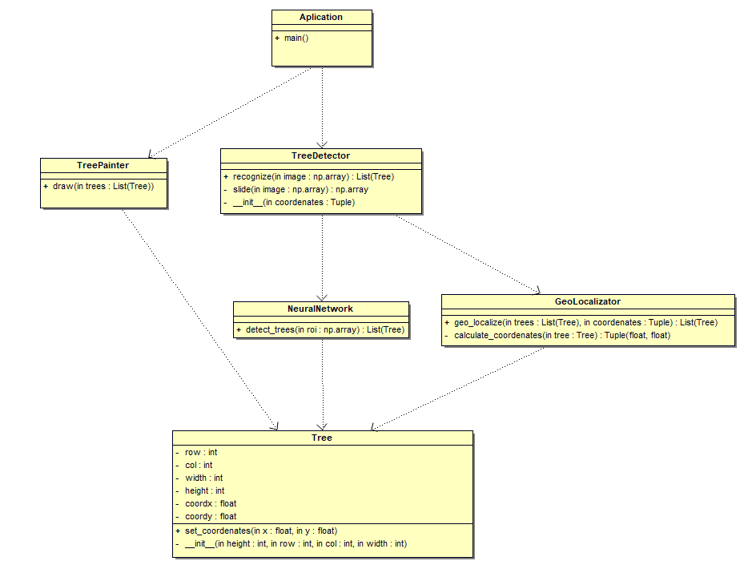
2. Diagrama Estático de Clases

Slide 7
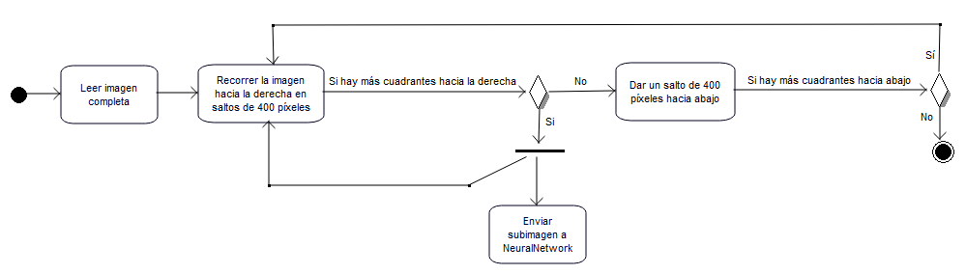
2.1. Descripción de las Clases
Aplication
main()
TreeDetector
recognize(img)
slide(img)

Slide 8
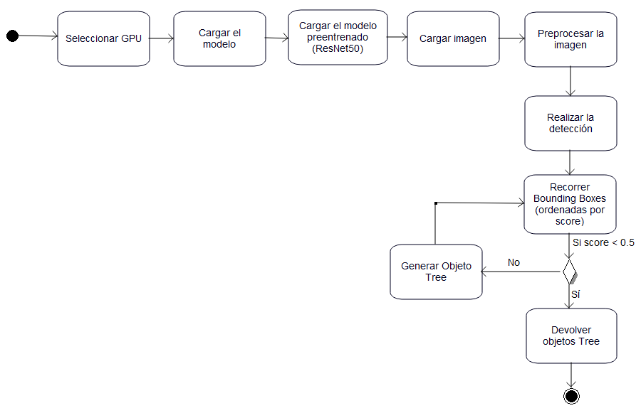
2.1. Descripción de las Clases
Tree
set_coordenates(Tuple)
NeuralNetwork
detect_tres(img)

Slide 9
2.1. Descripción de las Clases
GeoLocalizator
geo_localize(List(Tree), Tuple)
calculate_coordenates(Tree)
TreePainter
draw(List(Tree))

Slide 10
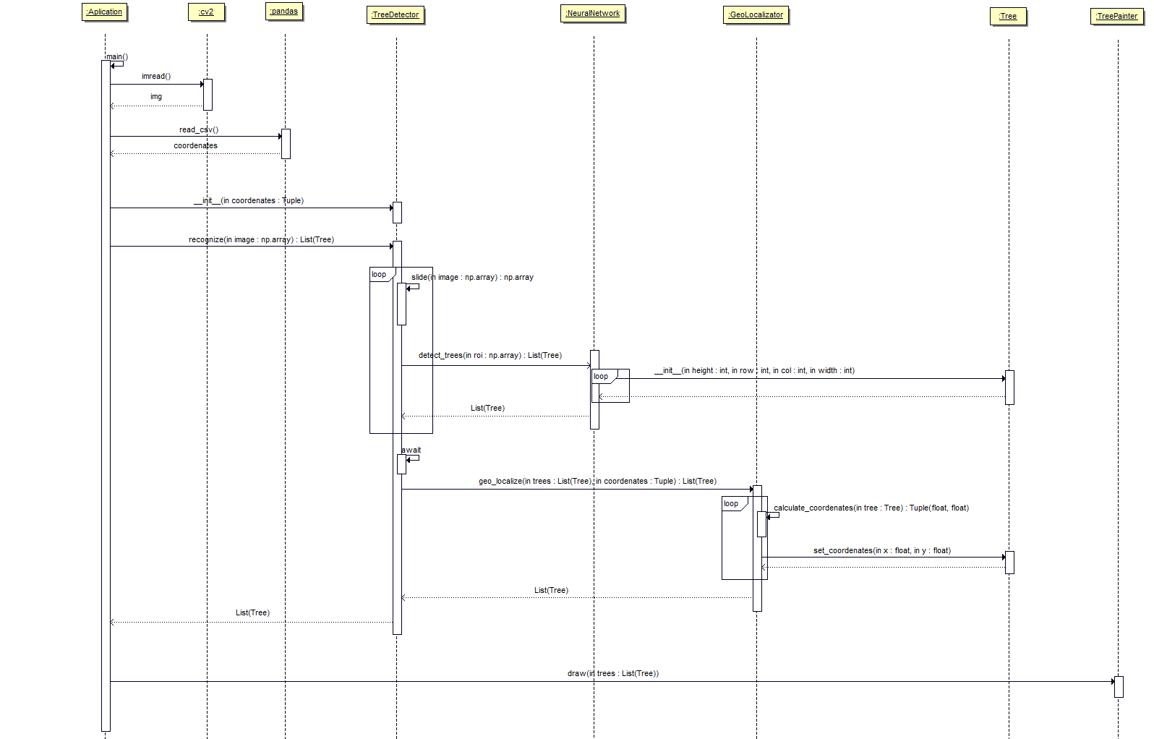
3. Diagrama de Secuencia

Slide 11
¡GRACIAS POR VUESTRA ATENCIÓN!

